Slide 1


KẾ HOẠCH BÀI DẠY
MÔN: MĨ THUẬT
LỚP: 1
Giáo viên: Nguyễn Thị Ngọc Anh

Slide 2
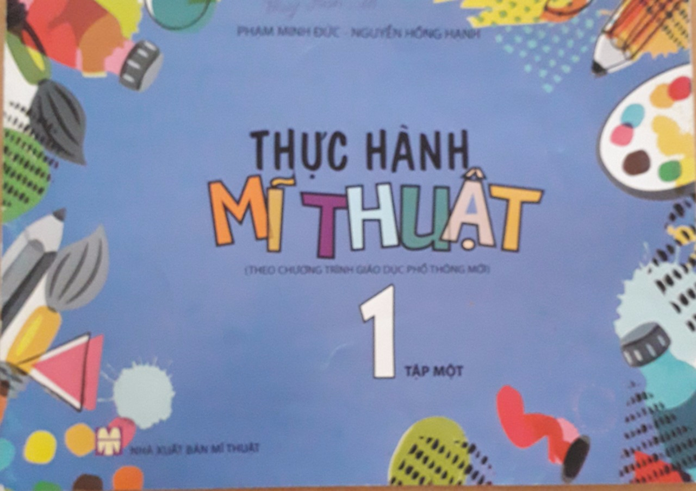
Chuẩn bị đồ dùng học tập

Slide 3

KHỞI ĐỘNG

Slide 4

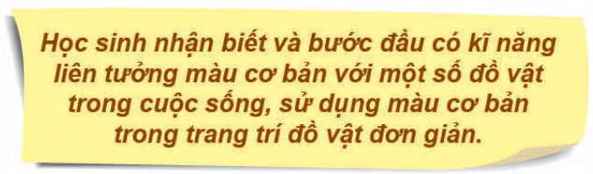

Slide 5

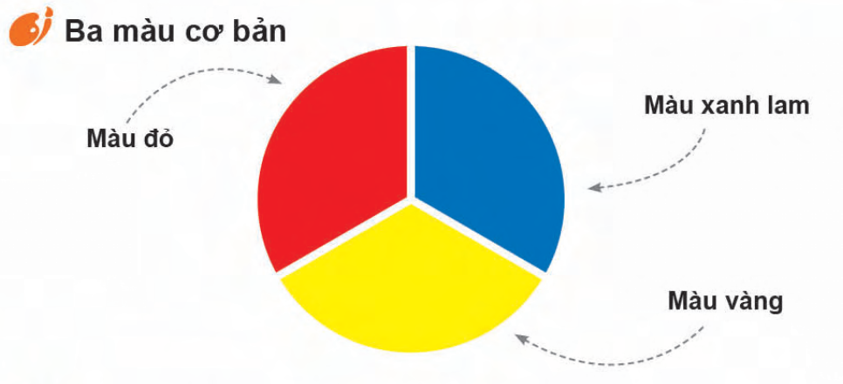

Slide 6

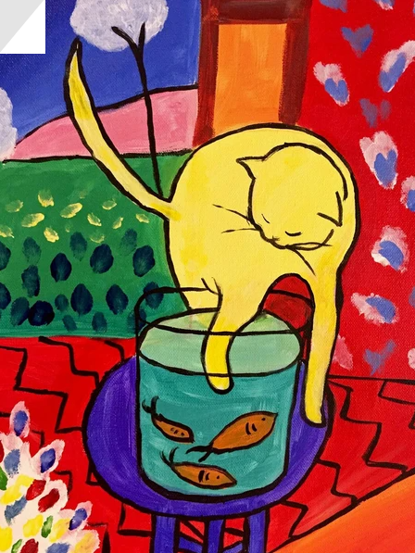
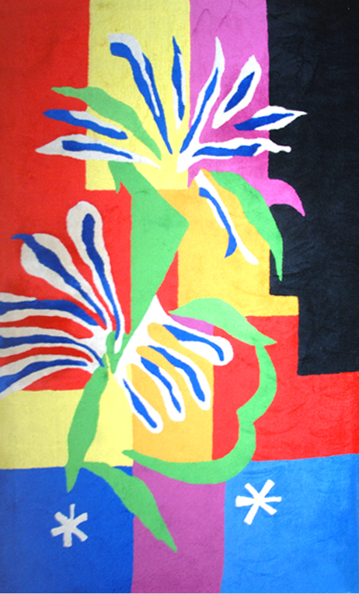
Hãy chỉ màu cơ bản trong 2 bức tranh trên

Slide 7


Xung quanh em có vật gì màu đỏ?
Từ màu đỏ, em liên tưởng đến vật gì?

Slide 8
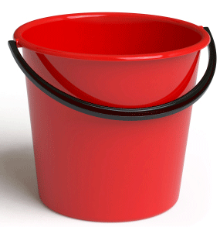
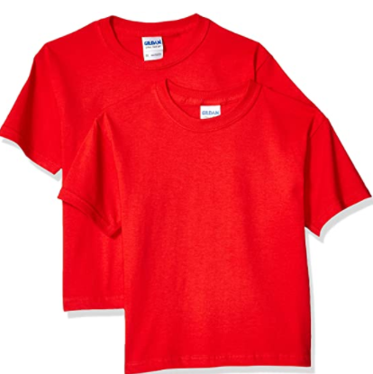
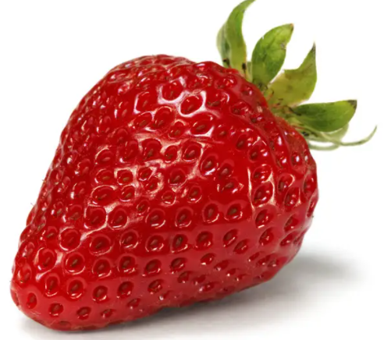
Gợi ý một số vật có màu đỏ

Slide 9


Xung quanh em có vật gì màu vàng?
Từ màu vàng, em liên tưởng đến vật gì?

Slide 10
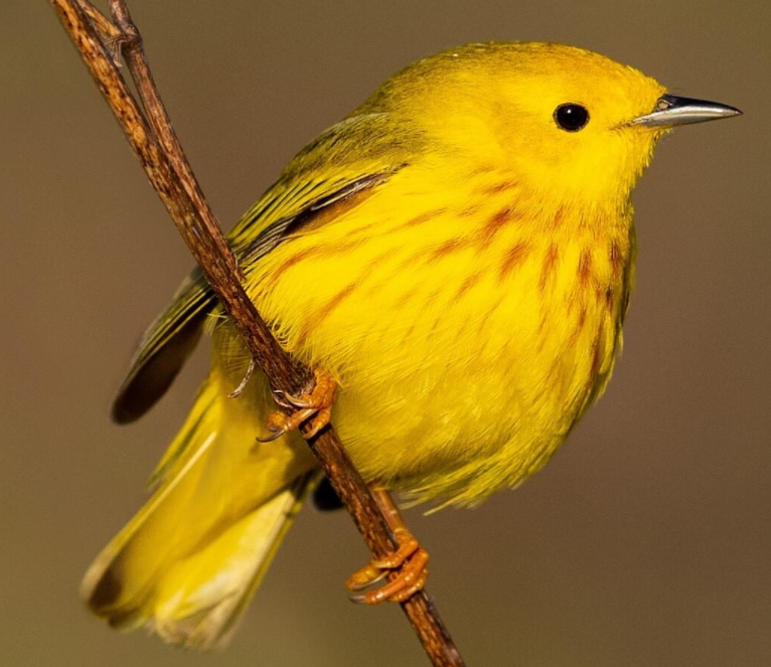
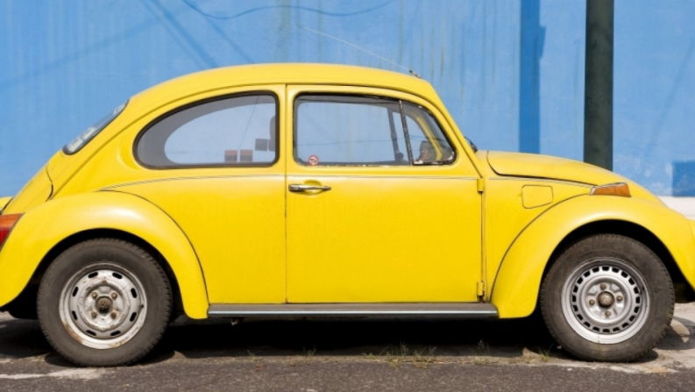

Gợi ý một số vật có màu vàng

Slide 11

Xung quanh em có vật gì màu lam?
Từ màu làm, em liên tưởng đến vật gì?

Slide 12
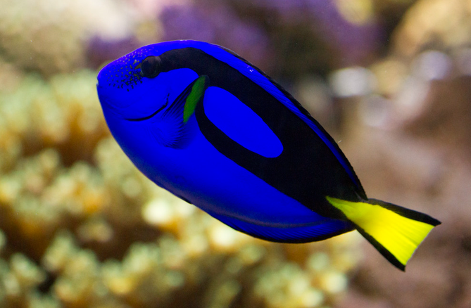
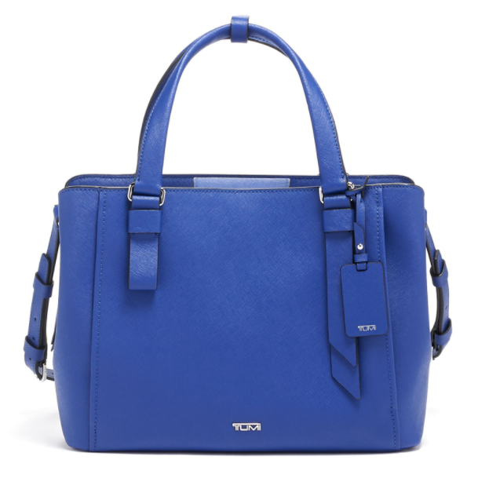
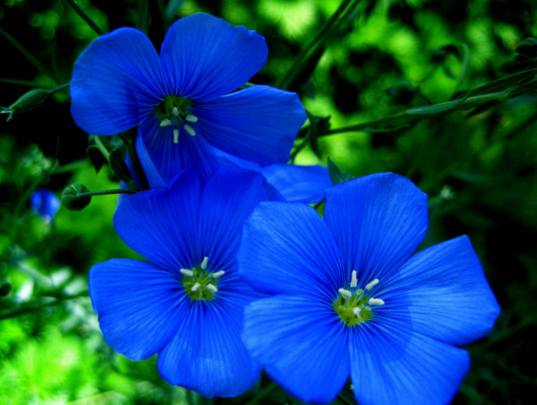
Gợi ý một số vật có màu lam

Slide 13
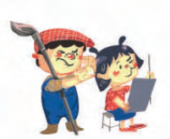
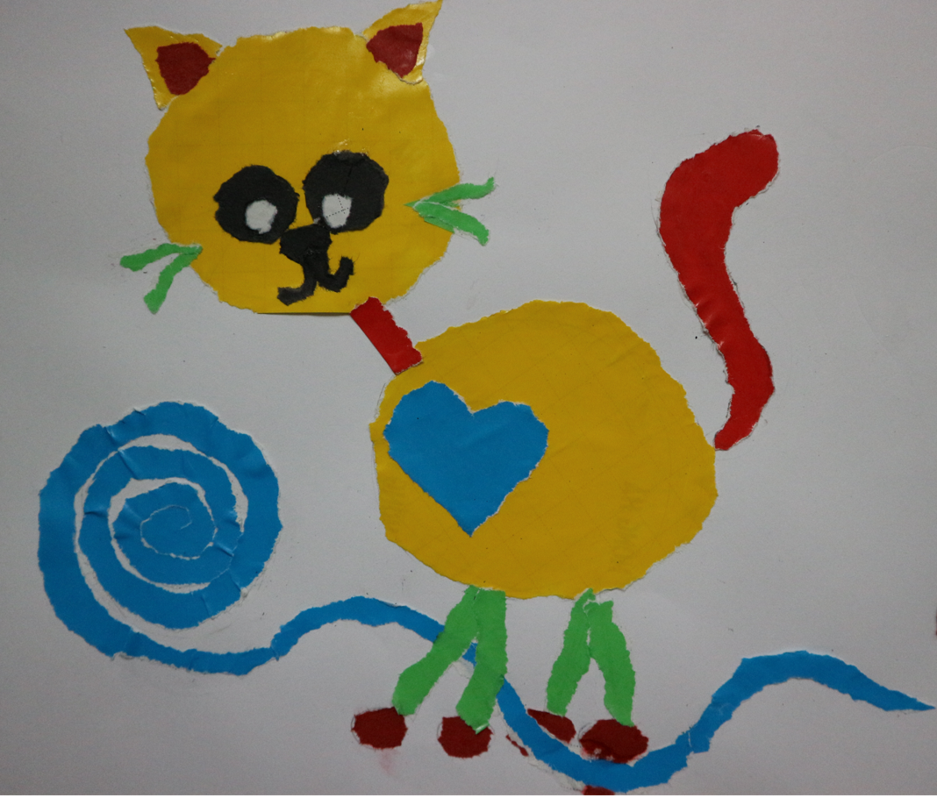
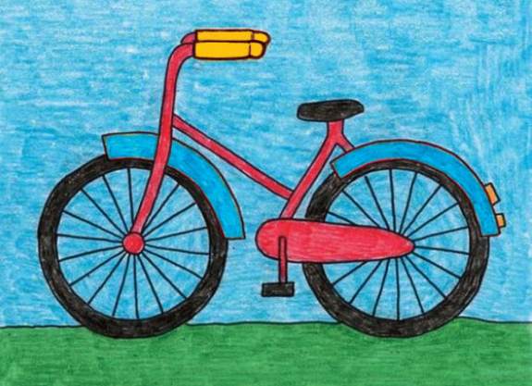
Một số sản phẩm mĩ thuật của học sinh

Slide 14

Câu hỏi thảo luận gợi ý
Những vật nào có màu xanh lam?
Những vật nào có màu đỏ?
Những vật nào có màu vàng?
Những vật nào có nhiều màu?
Em thích sản phẩm mĩ thuật nào nhất?

Slide 15

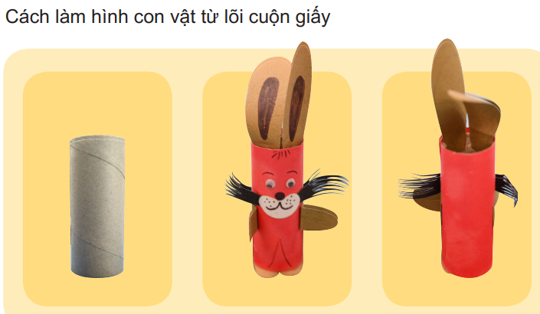

Slide 16

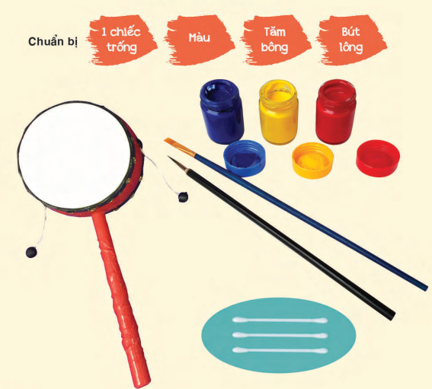

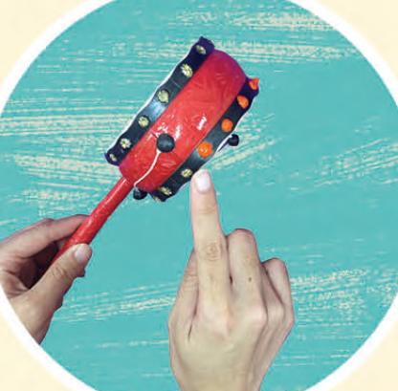

Slide 17
